Slide 1
자기소개
변관녕

Slide 2
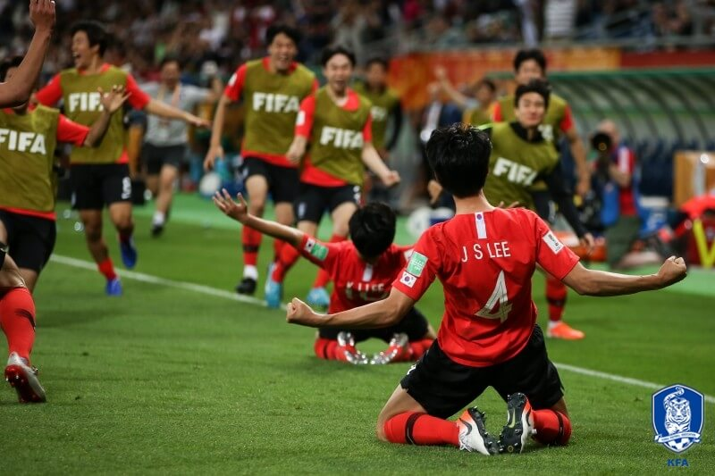
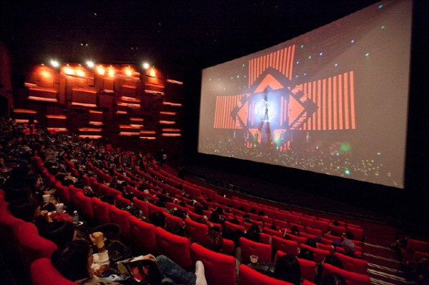
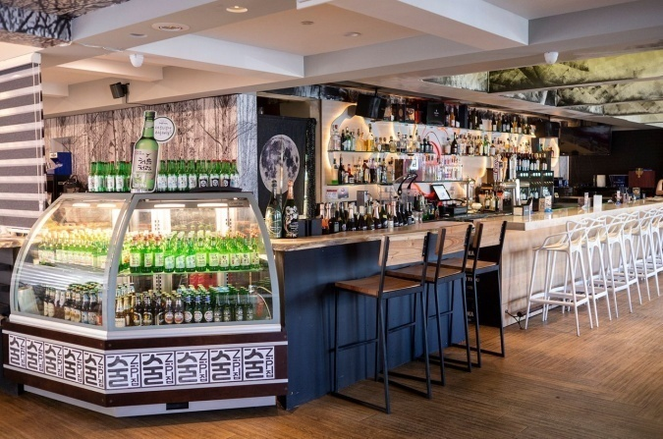
전자공학부 재학중
??년생
울산
취미 : 운동,게임,문화생활

Slide 3
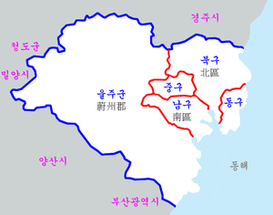
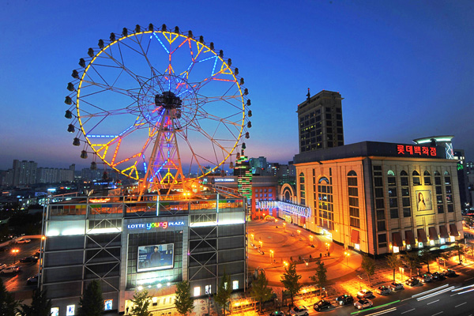
울산에 대하여

Slide 4
Q&A

